Slide 1

Сети 1

Slide 2
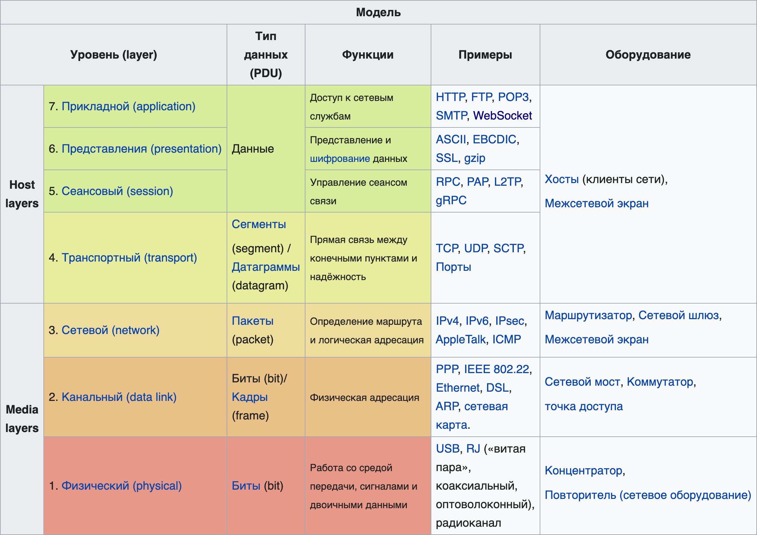
Модель OSI

Slide 3
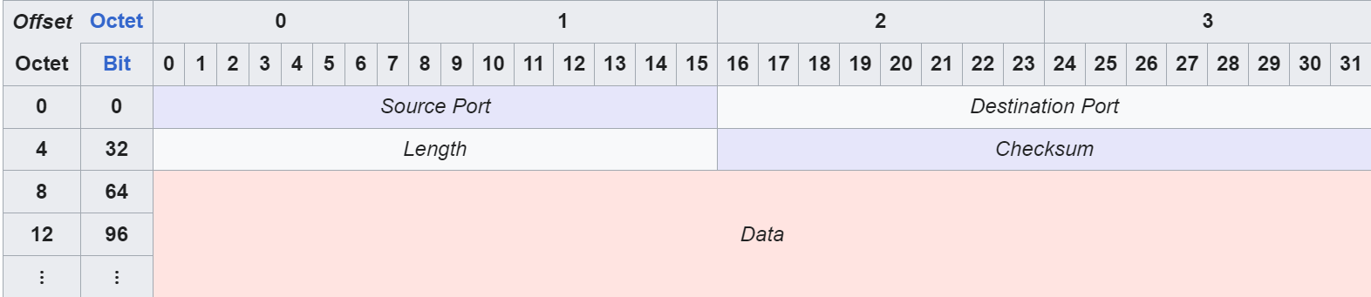
UDP

Slide 4
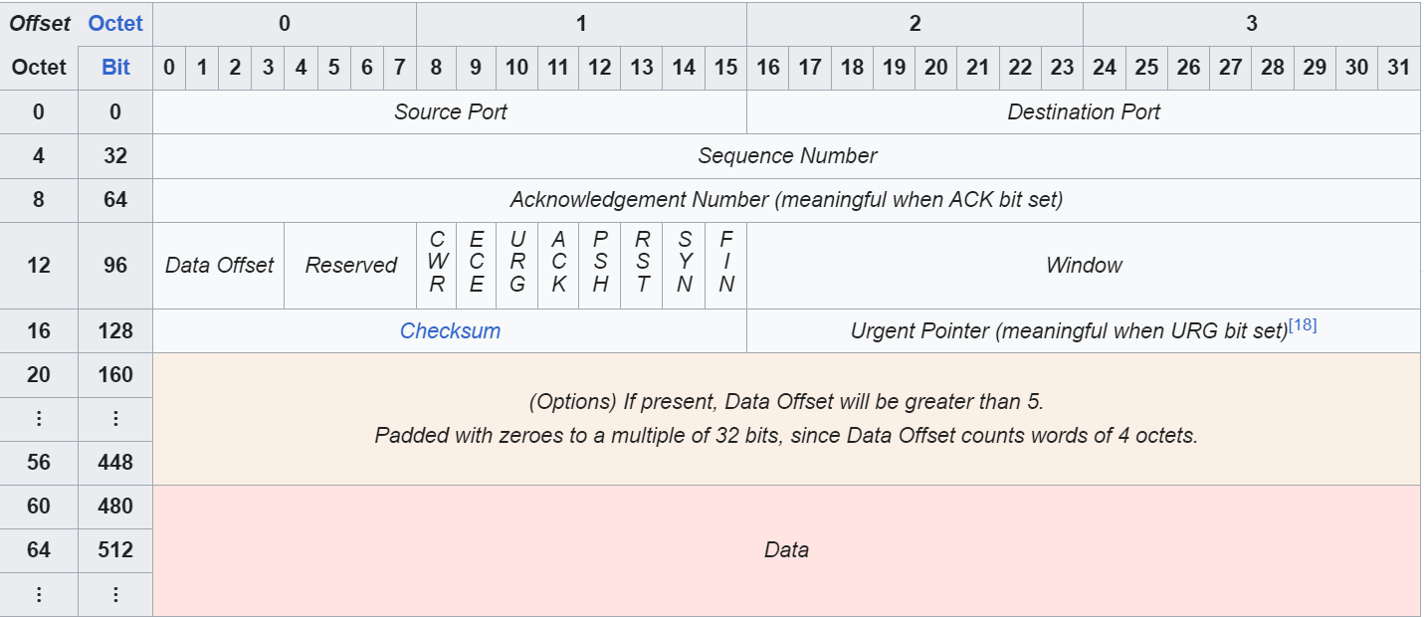
TCP

Slide 5
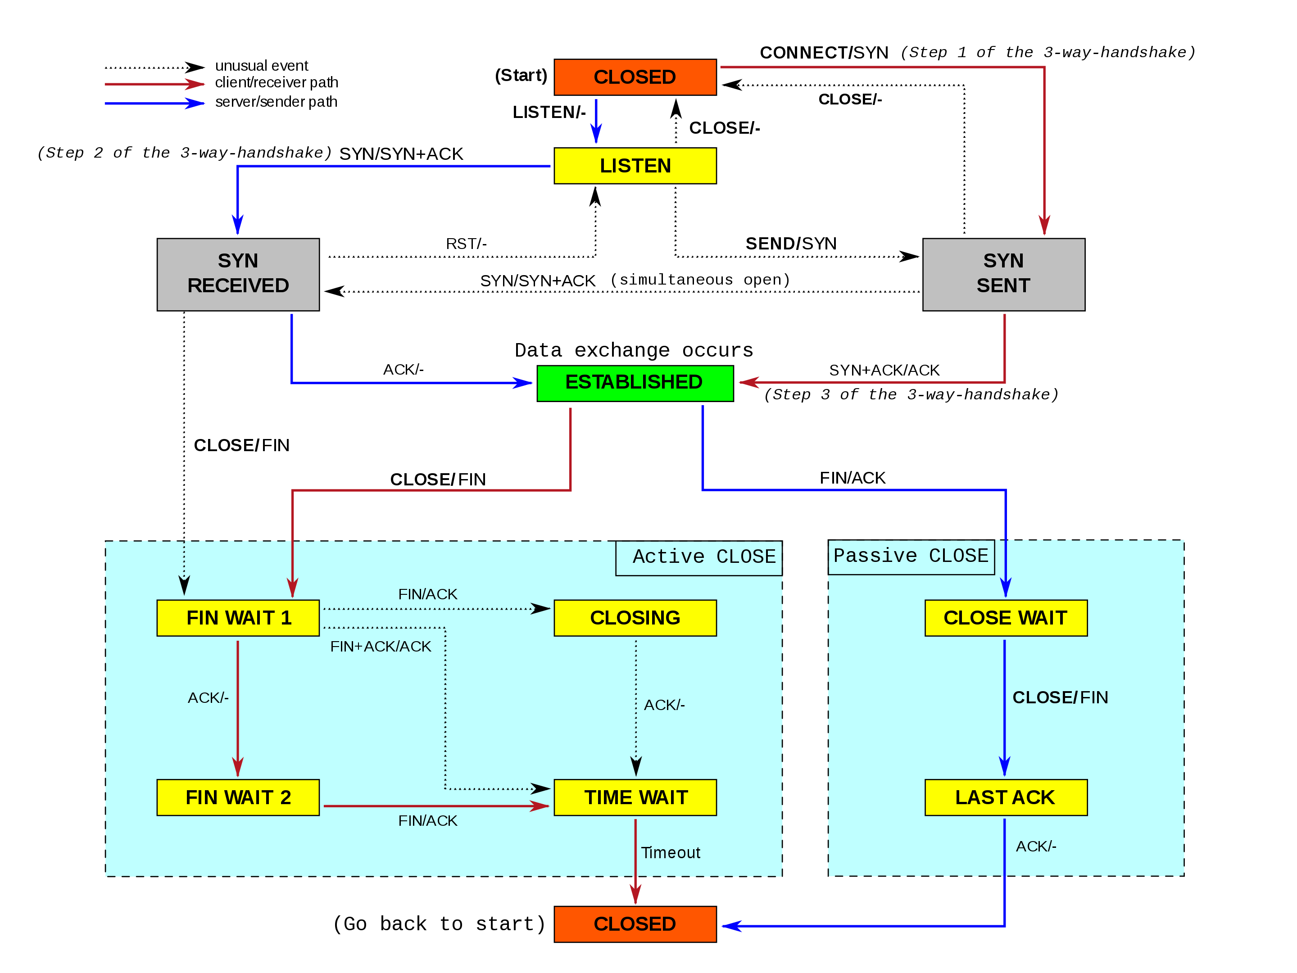
TCP

Slide 6
Socket
Socket is an endpoint for sending and receiving data across the network

Slide 7
socket
#include <sys/types.h> #include <sys/socket.h> int socket(
int domain, int type,
int protocol
// тип пространства имён
// тип взаимодействия через сокет
// номер протокола или 0 для авто-выбора
)
Domain:
AF_UNIX - локальные UNIX-сокеты
AF_INET - IPv4 Internet protocols
AF_INET6 - IPv6 Internet protocols
Type:
SOCK_STREAM – bytestream (e.g. TCP)
SOCK_DGRAM – datagrams (e.g. UDP)
Protocol:
Обычно однозначно определяется по domain, можно выставить 0

Slide 8
connect
CLIENT
int connect(
int sockfd,
// файловый дескриптор сокета
const struct sockaddr *addr, // указатель на *абстрактную*
// структуру адреса подключения
// размер реальной структуры sockaddr
socklen_t addrlen
)
Attempts to make a connection to the socket that is bound to the address specified by addr.

Slide 9
sockaddr (AF_UNIX)
#include <sys/socket.h> #include <sys/un.h>
struct sockaddr_un {
sa_family_t sun_family; // нужно записать AF_UNIX char sun_path[108]; // путь к файлу сокета
};

Slide 10
sockaddr (AF_INET)
#include <netinet/ip.h>
struct sockaddr_in {
sa_family_t in_port_t
sin_family; sin_port;
// address family: AF_INET
// port in network byte order
// internet address (структура из одного поля uint32_t)
struct in_addr sin_addr;
};
•

Slide 11
Endian
#include <arpa/inet.h>
uint32_t htonl(uint32_t hostlong) - 32-битное из системного в сетевой порядок байт; uint32_t ntohl(uint32_t netlong) - 32-битное из сетевого в системный порядок байт; uint16_t htons(uint16_t hostshort) - 16-битное из системного в сетевой порядок байт; uint16_t ntohs(uint16_t netshort) - 16-битное из сетевого в системный порядок байт.
int inet_aton(const char *cp, struct in_addr *inp) - конвертировать ip адрес

Slide 12
shutdown
#include <sys/socket.h>
int shutdown(int sockfd, int how);
Закрывает соединение.
close() недостаточен.
how: SHUT_RD, SHUT_WR, SHUT_RDWR

Slide 13
bind
SERVER
#include <sys/types.h> #include <sys/socket.h>
int bind(int sockfd, const struct sockaddr *addr, socklen_t addrlen);
Связывает сокет с конкретным адресом.
По сигнатуре совпадает с connect.

Slide 14
listen
SERVER
#include <sys/types.h> #include <sys/socket.h>
int listen(int sockfd, int backlog);
marks the socket referred to by sockfd as a passive socket, that is, as a socket that will be used to accept incoming connection requests using accept
socket должен иметь тип SOCK_STREAM или SOCK_SEQPACKET
Backlog – длина очереди подлкючений

Slide 15
accept
SERVER
#include <sys/types.h> #include<sys/socket.h>
int accept(int sockfd, struct sockaddr *addr, socklen_t *addrlen);
Тип сокета SOCK_STREAM, SOCK_SEQPACKET
Взять одно входящее подключение из очереди или заснуть в ожидании соединения
Вернуть sockfd для работы с подключением

Slide 16
send/recv
#include <sys/types.h> #include <sys/socket.h>
ssize_t recv(int sockfd, void *buf, size_t len, int flags); ssize_t send(int sockfd, const void *buf, size_t len, int flags);
Эквивалентны read/write, но с флагами

Slide 17
sendto/recvfrom
#include <sys/types.h> #include <sys/socket.h>
ssize_t recvfrom(int sockfd, void *buf, size_t len, int flags, struct sockaddr *src_addr, socklen_t *addrlen);
ssize_t sendto(int sockfd, const void *buf, size_t len, int flags, const struct sockaddr
*dest_addr, socklen_t addrlen);
Для UDP
Как send/recv, но ещё доп параметры о том, куда подключаться (нужны, так как ранее не было вызова connect)

Slide 18
getaddrinfo
#include <sys/types.h> #include <sys/socket.h> #include <netdb.h>
int getaddrinfo(const char *node, const char *service, const struct addrinfo *hints,
struct addrinfo **res);
Получить ip адрес по странице

Slide 19
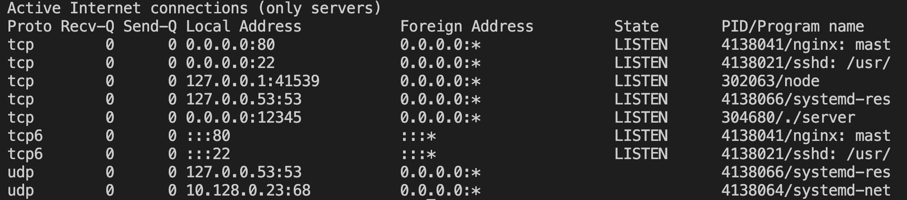
Посмотреть порты
$ sudo netstat –tulpn
($ sudo apt install net-tools )

Slide 20
NetCat
nc 127.0.0.1 1234 – подключиться по TCP к серверу
nc -zv 127.0.0.1 2000-2010 – сканировать открытые порты
-l – подключиться в режиме сервера

Slide 21
Python
Документация

Slide 22
Что почитать
System Approach

